Slide 1
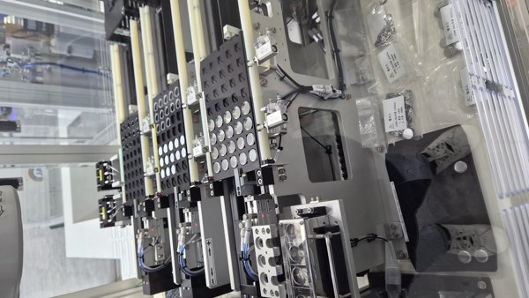
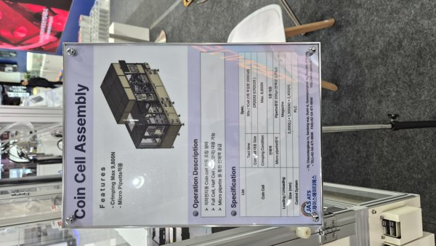
InterBattery 2026
2026.03.13 COEX
참관기업 리뷰
업체명
코인셀 부품 공급 트레이 & 조립 스테이션
JAS ATS (제이에스에이티에스)
주요 기술
코인셀 자동 조립 장비 | Coin Cell Assembly
기술 개요
이차전지용 코인셀(CR2032/CR2025) 자동 조립 설비
Full Cell / Half Cell(음극·양극) 대응 가능
장비 스펙 안내판 및 Operation Description
Micro Pipette 방식 전해액 자동 공급 (200µL, ±0.25µL)
크림핑 최대 9,800N의 고압 밀봉 구현
비전 인스펙션 기반 조립 품질 100% 자동 검사
Tact Time: 90초/셀 (1회 투입 200셀 뱃치)
장비 크기: 3,200×1,300×2,400mm | PLC 제어
InterBattery 2026 | 배터리 연구 참관 노트 | JAS ATS – Coin Cell Assembly

